Slide 1
第六章 样本与抽样分布
§6.1 总体与样本
§6.2 统计量及其分布
§6.3 经验分布函数与频率直方图

Slide 2
例1 某公司要采购一批产品，每件产品不
是合格品就是不合格品，但该批产品总有一
个不合格品率 p 。由此，若从该批产品中随
机抽取一件，用 X表示这一批产品的不合格
数，不难看出 X 服从一个二点分布b(1 , p)，
但分布中的参数 p 是不知道的。一些问题：

Slide 3
p 的大小如何；
p 大概落在什么范围内；
能否认为 p 满足设定要求
（如 p ≤ 0.05）。

Slide 4
§6.1 总体,个体与统计量
总体的三层含义：
研究对象的全体；
数据；
分布

Slide 5
样本、样本容量:
一方面，由于样本是从总体中随机抽取的，抽
取前无法预知它们的数值，因此，样本是随机
变量，用大写字母 X₁, X₂, …, X_{n} 表示；
另一方面，样本在抽取以后经观测就有确定的
观测值，因此，样本又是一组数值。此时用小
写字母 x₁, x₂, …, x_{n} 表示是恰当的。

Slide 6
样本的要求：简单随机样本
要使得推断可靠，对样本就有要求，使样本能很好地代表总体。通常有如下两个要求：
代表性: 总体中每一个个体都有同等机会
被选入样本 -- X_{i} 与总体X有相同的分布。
独立性: 样本中每一样品的取值不影响其
它样品的取值 -- X₁, X₂, …, X_{n} 相互独立。

Slide 7
设总体X具有分布函数F(x),
X₁, X₂, …, X_{n} 为取自该总体的容量为n的样本，则样本联合分布函数为
用简单随机抽样方法得到的样本称为
简单随机样本，也简称样本。
于是，样本 X₁, X₂, …, X_{n} 可以看成是
独立同分布( iid ) 的随机变量，
其共同分布即为总体分布。

Slide 8
总体分为有限总体与无限总体
实际中总体中的个体数大多是有限的。当个体数充分大时，将有限总体看作无限总体是一种合理的抽象。
对无限总体，随机性与独立性容易实现，困难在于排除有意或无意的人为干扰。
对有限总体，只要总体所含个体数很大，特别是与样本量相比很大，则独立性也可基本得到满足。

Slide 9
例1 设有一批产品共N个，需要进行抽样检
验以了解其不合格品率p。现从中采取不放回
抽样抽出2个产品，这时，第二次抽到不合格
品的概率依赖于第一次抽到的是否是不合格
品，如果第一次抽到不合格品，则
P(X₂ = 1 | X₁ = 1) = (Np−1)/(N−1)
而若第一次抽到的是合格品，则第二次抽到不合格品的概率为
P(X₂ = 1 | X₁ = 0) = (Np)/(N−1)

Slide 10
显然，如此得到的样本不是简单随机样本。但是，当N 很大时，我们可以看到上述两种情形的概率都近似等于p 。所以当N 很大，而n不大（一个经验法则是 n / N ≤ 0.1）时可以把该样本近似地看成简单随机样本。

Slide 11
例2 啤酒厂生产的瓶装啤酒规定净含量为640
克。由于随机性，事实上不可能使得所有的啤酒
净含量均为640克。现从某厂生产的啤酒中随机
抽取10瓶测定其净含量，得到如下结果：
641, 635, 640, 637, 642, 638, 645, 643, 639, 640
这是一个容量为10的样本的观测值，
对应的总体为该厂生产的瓶装啤酒的净含量。
这样的样本称为完全样本。

Slide 12
例3 考察某厂生产的某种电子元件的
寿命，选了100只进行寿命试验，得到
如下数据：

Slide 13
100只元件的寿命数据
寿命范围 元件数 寿命范围 元件数 寿命范围 元件数
( 0 24] 4 (192 216] 6 (384 408] 4
(24 48] 8 (216 240] 3 (408 432] 4
(48 72] 6 (240 264] 3 (432 456] 1
(72 96] 5 (264 288] 5 (456 480] 2
(96 120] 3 (288 312] 5 (480 504] 2
(120 144] 4 (312 336] 3 (504 528] 3
(144 168] 5 (336 360] 5 (528 552] 1
(168 192] 4 (360 184] 1 >552 13
表中的样本观测值没有具体的数值，
只有一个范围，这样的样本称为分组样本。

Slide 14
当人们需要从样本获得对总体各种参数的认识时，最好的方法是构造样本的函数，不同的函数反映总体的不同特征。
定义 设 X₁, X₂, …, X_{n} 为取自某总体的样
本，若样本函数T = g(X₁, X₂, …, X_{n})中不含有任
何未知参数。则称T为统计量。统计量的分布
称为抽样分布。

Slide 15
举例：若 X₁, X₂, …, X_{n} 为样本，
则 都是统计量。而当μ, σ² 未知时，X₁−μ, X₁/σ 等均不是统计量。
尽管统计量不依赖于未知参数，但是它的分布一般是依赖于未知参数的。
下面介绍一些常见的统计量及其抽样分布。

Slide 16
(一) 样本均值及其抽样分布
定义 设 X₁, X₂, …, X_{n}为取自某总体的样本，其算术平均值称为样本均值，一般用 表示，即
X= (X₁+…+X_{n})/n
(样本均值观察值)

Slide 17
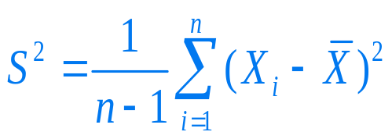
(二) 样本方差与样本标准差
定义
称为样本方差(修正值)，
其算术平方根
称为样本标准差。

Slide 18
(三) 样本k阶原点矩及k阶中心矩
A_{k} = (∑X_{i}^{k})/n 称为样本 k 阶原点矩，
特别，样本一阶原点矩就是样本均值。
B_{k} = ∑ (X_{i} − X)^{k}/n
称为样本k阶中心矩。
特别，样本方差就是样本二阶中心矩的修正值。

Slide 19
一些性质:
设总体 X 具有二阶矩，即
E(X)=μ < ∞, D(X)=σ² < ∞,
X₁, X₂, …, X_{n} 为从该总体得到的样本，
X
和S² 分别是样本均值和样本方差，则
E( X )=μ, D( X )=σ² /n, E(S²) =σ²

Slide 20
§6.2 统计量及其分布
有很多统计推断是基于正态分布的假设的，以标准正态变量为基石而构造的三个著名统计量在实际中有广泛的应用，这是因为这三个统计量不仅有明确背景，而且其抽样分布的密度函数有明显表达式，它们被称为统计中的“ 三大抽样分布 ” 。

Slide 21

(一) 标准正态分布统计量及其分布
设总体

Slide 22

标准正态分布统计量的分位点:

Slide 23
(二) χ² 分布(卡方分布)
定义 设 X₁, X₂,…, X_{n}, 独立同分布于标准
正态分布N(0,1) ，则χ²= X₁²+… +X_{n}²的分布称
为自由度为n 的χ²分布，记为 χ² ∼ χ²(n) 。

Slide 24
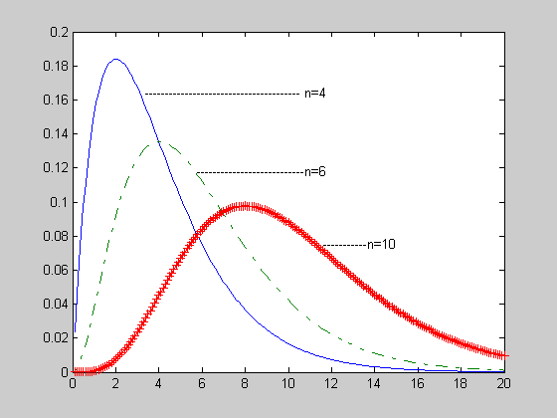
该密度函数的图像是一只取非负值的偏态分布

Slide 25
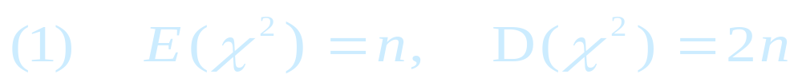
卡方分布的性质:
相互独立
（可加性）

Slide 26
卡方分布的分位点:
(单侧)
当随机变量 χ² ∼ χ²(n) 时，对给定 α (0<α<1)，称满足 P(χ² > χ_{α}²(n)) = 的χ_{α}²(n) 是自由度为n的卡方分布的α 分位点.
(双侧)

Slide 27
分位点的求法:

Slide 28
（三） t 分布
定义：设随机变量X 与Ｙ 独立，
且X ∼ N(0,1), Ｙ ∼ χ²(n), 则称
的分布为自由度为n 的t 分布，记为t ∼t(n) 。

Slide 29
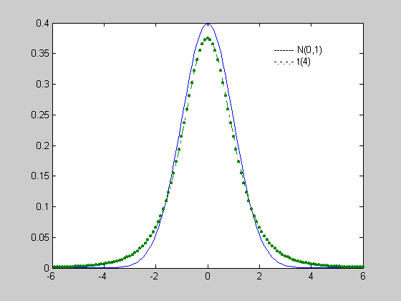
t 分布的密度函数的图象是一个关于纵轴对称的分布，与标准正态分布的密度函数形状类似，只是峰比标准正态分布低一些尾部的概率比标准正态分布的大一些。

Slide 30
自由度为1的 t 分布就是标准柯西分布，
它的均值不存在；
n>1时, t 分布的数学期望存在且为0
当自由度较大 (如n≥30) 时， t 分布可以用
正态分布 N(0,1)近似。

Slide 31
T分布的分位点
单侧：
双侧：
求法：

Slide 32
t分布的性质：
则
其中

Slide 33
（四） F 分布
定义 设X ∼ χ²(n₁), Y ∼ χ²(n₂), X与Y独立，
则称 F =(X/n₁)/(Y/n₂) 的分布是服从第一自由度为 n _{１}与 第二自由度为n₂ 的 F分布，
记为F ∼ F(n₁,n₂)。

Slide 34
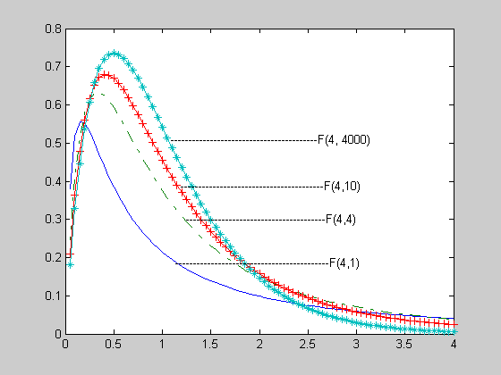
该密度函数的图象也是一只取非负值的偏态分布

Slide 35
性质：

Slide 36
F分布的分位点：
当随机变量F ∼ F(n ₁,n₂) 时，对给定 α (0<α<1) ，称满足 P(F > F_{α}(n₁ ,n₂)) =α 的F_{α}(n₁ , n₂) 是自由度为n₁与 n₂ 的F 分布的α 分位点。
求法：
（１）查表
（２）由 F_{α}(n₁ ,n₂) = 1/F_{1−α}(n _{２} ,n_{１})。

Slide 37
性质： 设 X₁, X₂,…, X_{n1} 是来自N(μ₁, σ₁²) 的
样本，Y₁, Y₂,…, Y_{n 2}是来自N(μ₂, σ₂²) 的样本， 且此两样本相互独立，则有
特别，若σ₁² =σ₂² ，则
F=s_{X}²/s_{Y}² ∼ F(n₁−1,n₂−1)

Slide 38

§6.３ 经验分布函数与频率直方图
经验分布函数
设 X₁, X₂, …, X_{n} 是取自总体分布函数为F(x)的样本，若将样本观测值由小到大进行排列,为 x₍₁₎, x₍₂₎, …, x_{(n)}，则称 x₍₁₎, x₍₂₎, …, x_{(n)} 为有序样本，
用有序样本定义如下函数

Slide 39
则F_{n}(x)是一非减右连续函数，且满足
F_{n}(−∞) = 0 和 F_{n}(+∞) = 1
由此可见，F_{n}(x)是一个分布函数，
并称F_{n}(x)为经验分布函数。

Slide 40
例1 某食品厂生产听装饮料，现从生产线上
随机抽取5听饮料，称得其净重（单位：克）
351 347 355 344 354
这是一个容量为5的样本，经排序可得有序样本：
x₍₁₎= 344, x₍₂₎= 347, x₍₃₎= 351, x₍₄₎= 354, x₍₅₎= 355

Slide 41
其经验分布函数为
由伯努里大数定律：
只要 n 相当大，F_{n}(x)依概率收敛于F(x) 。

Slide 42
频数--频率直方图
设来自总体Ｘ的一个样本为
样本观察值为

Slide 43
具体步骤如下:
(1) 对样本进行排序分组：作为一般性的原则，组数通常在5~20个，对容量较小的样本;
(2) 确定每组组距：近似公式为
组距d = (最大观测值 − 最小观测值)/组数;
(3) 确定每组组限： 各组区间端点为
a₀, a₁=a₀+d, a₂=a₀+2d, …, a_{k}=a₀+kd,
形成如下的分组区间
(a₀ , a₁] , (a₁, a₂], …, (a_{k-1} , a_{k}]
其中a₀ 略小于最小观测值, a_{k} 略大于最大观测值.

Slide 44
（４）统计落在每个小区间的频数
（５）作频率直方图
（６）近似得分布曲线图

Slide 45
例２ 为研究某厂工人生产某种产品的能力，
我们随机调查了20位工人某天生产的该种产品
的数量，数据如下
160 196 164 148 170
175 178 166 181 162
161 168 166 162 172
156 170 157 162 154

Slide 46
列出其频数频率分布表。
组序 分组区间 组中值 频数 频率 累计频率(%)
1 (147，157] 152 4 0.20 20
2 (157，167] 162 8 0.40 60
3 (167，177] 172 5 0.25 85
4 (177，187] 182 2 0.10 95
5 (187，197] 192 1 0.05 100
合计 20 1

Slide 47
直方图是频数分布的图形表示，它的横坐标表示所关心变量的取值区间，纵坐标有三种表示方法：频数，频率，最准确的是频率/组距，它可使得诸长条矩形面积和为1。凡此三种直方图的差别仅在于纵轴刻度的选择，直方图本身并无变化。
将直方图中每个长方形的“顶边”的中点用一条光滑的曲线连接起来，即得Ｘ的分布密度函数的近似曲线

